Slide 1
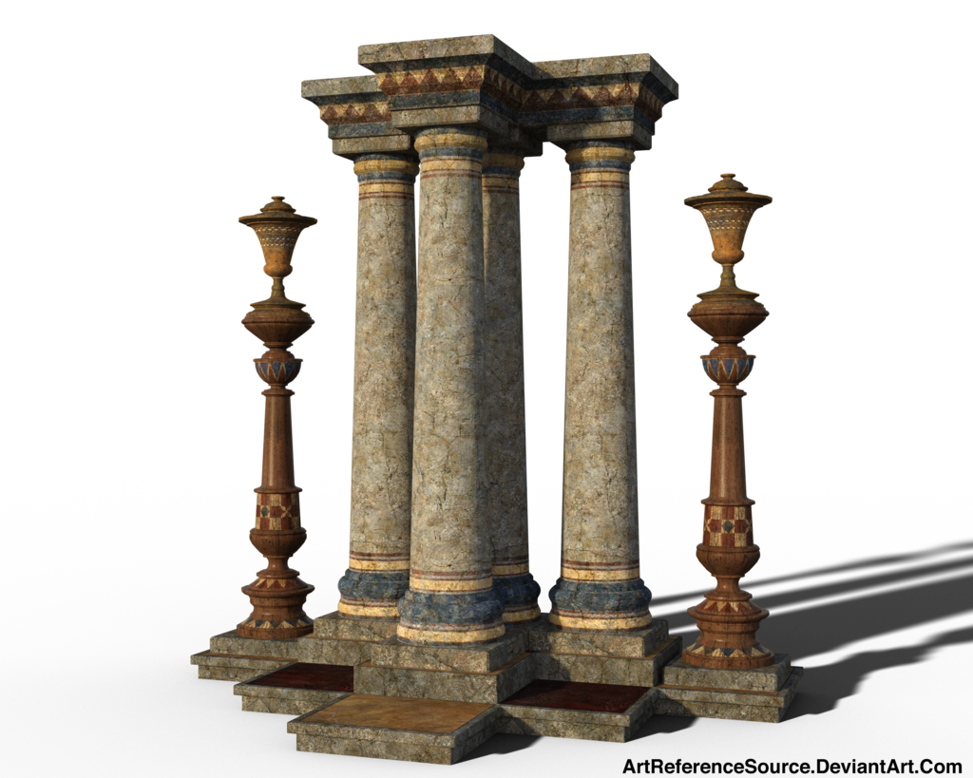
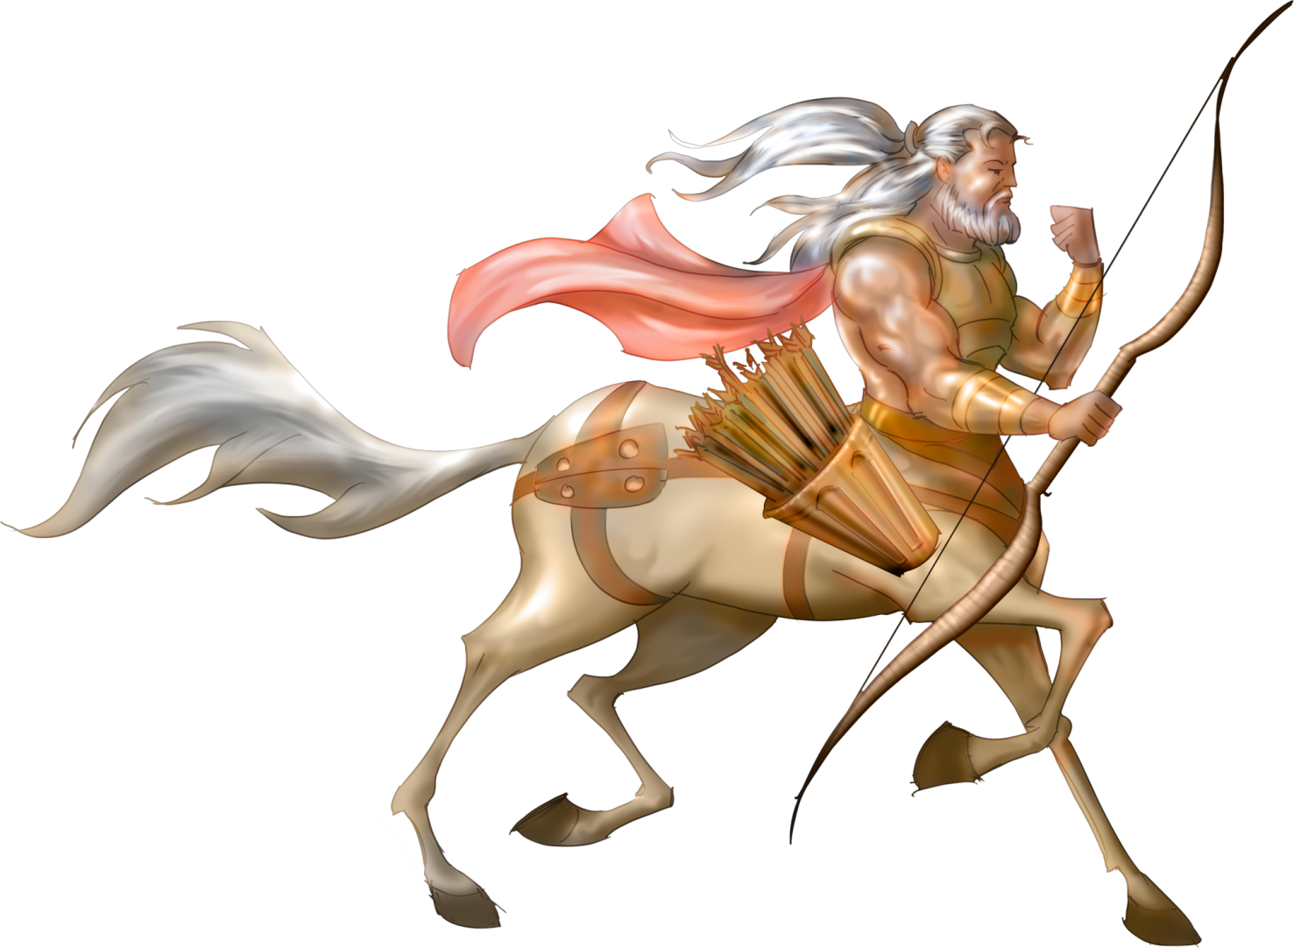
Греція —колиска
європейської цивілізації

Slide 2
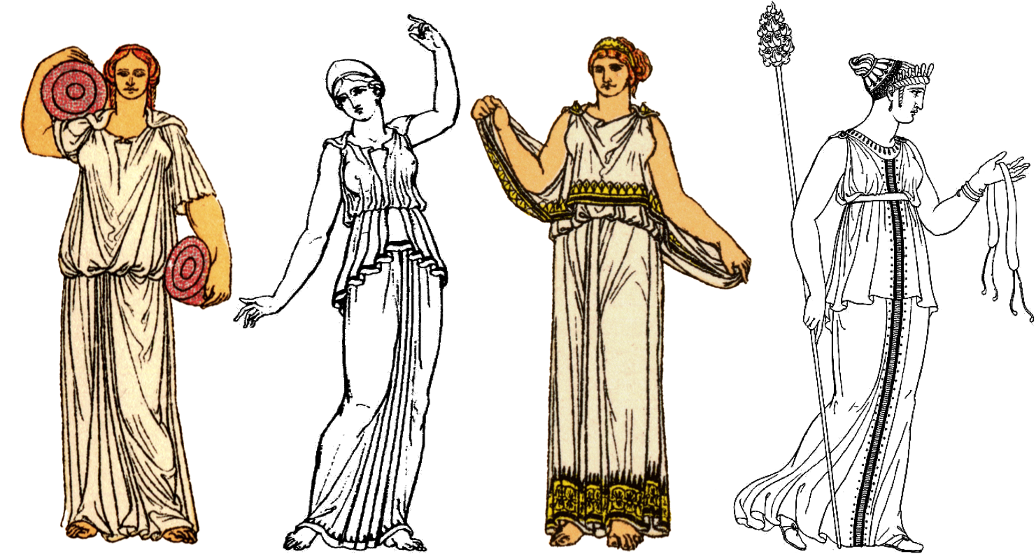
Художній розвиток Європи починається з мистецтва Стародавньої Греції. Греція - легендарна стародавня Еллада.

Slide 3
Це невелика держава в Південній Європі
У ній перетинаються важливі повітряні і морські шляхи з Європи в Азію та Африку.
Води чотирьох морів -Егейского, Критського, Іонічного і Середземного - омивають химерно порізані береги

Slide 4
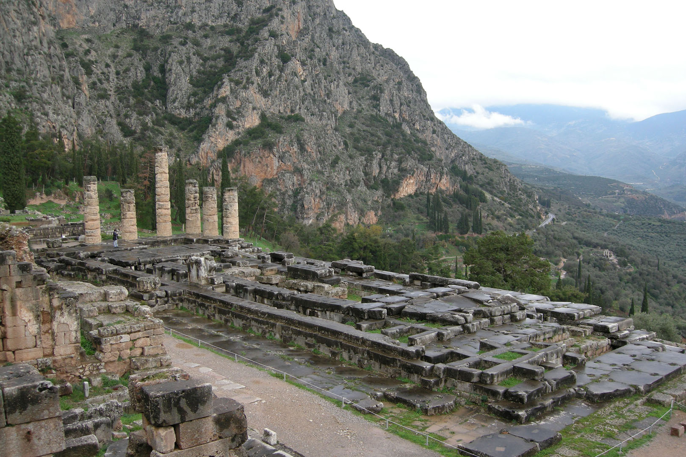
Греція - один величезний музей стародавньої та середньовічної історії

Slide 5
Створюємо кластер до слова Греція
Греція
Ваші асоціації

Slide 6
Афіни, одна з найдавніших столиць світу, налічує кілька тисячоліть
Столиця Греції отримала свою назву на честь Афіни,
богині мудрості, яка за легендою виграла це місто в якості призу в поєдинку з Посейдоном.

Slide 7
Столиця Греції, величне місто, з яким нерозривно пов'язана вся її історія

Slide 8
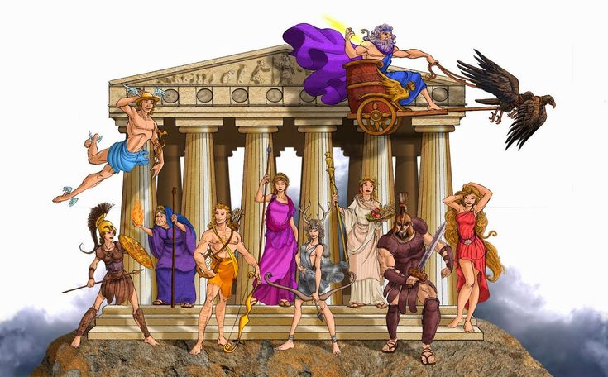
Які твори мистецтва за сюжетами міфів Стародавньої Греції
вам відомі?
Чи є з-поміж них ті, що присвячені Орфею?
Поцікавтеся втіленням образу Прометея у творах
І. Франка, С. Людкевича та інших українських митців.
Про колишню славу древніх греків нам розкажуть культурні та архітектурні пам'ятки, які вражають своєю величністю і старовиною,
а також захоплюючі грецькі міфи і легенди.

Slide 9
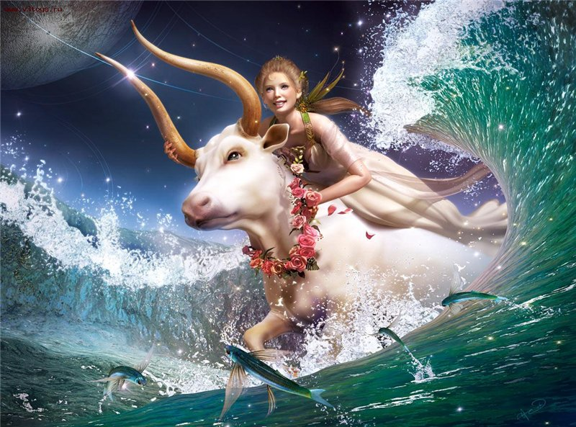
У греків є багато різних міфів. Один з них «Викрадення Європи»

Slide 10
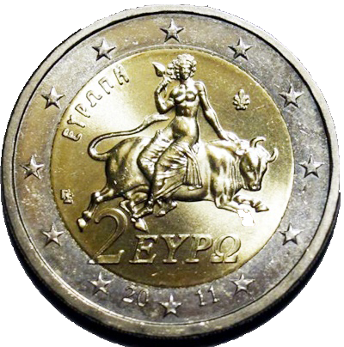
У греків є багато різних міфів. Один з них «Викрадення Європи»
Міф про викрадення Європи користується величезною популярністю у митців, які з цієї теми створили сотні картин і скульптур.
У 2007 р - 5 років валюти євро, на реверсі ювілейної срібної монети номіналом у 2 євро зображено сюжет із міфу про викрадення Зевсом богині Європи.

Slide 11
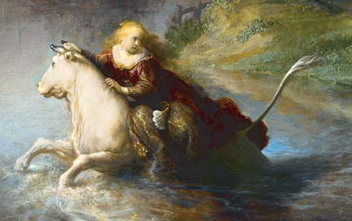
«Викрадення Європи» (фрагмент) Рембрандт ван Рейн, Нідерланди

Slide 12
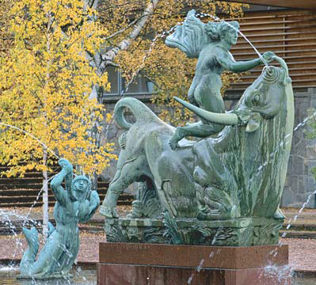
Фонтан «Викрадення Європи», Карл Міллес. Стокгольм, Швеція

Slide 13
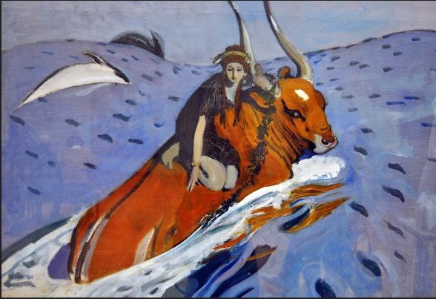
"Викрадення Європи"
художник Валентин Сєров.

Slide 14
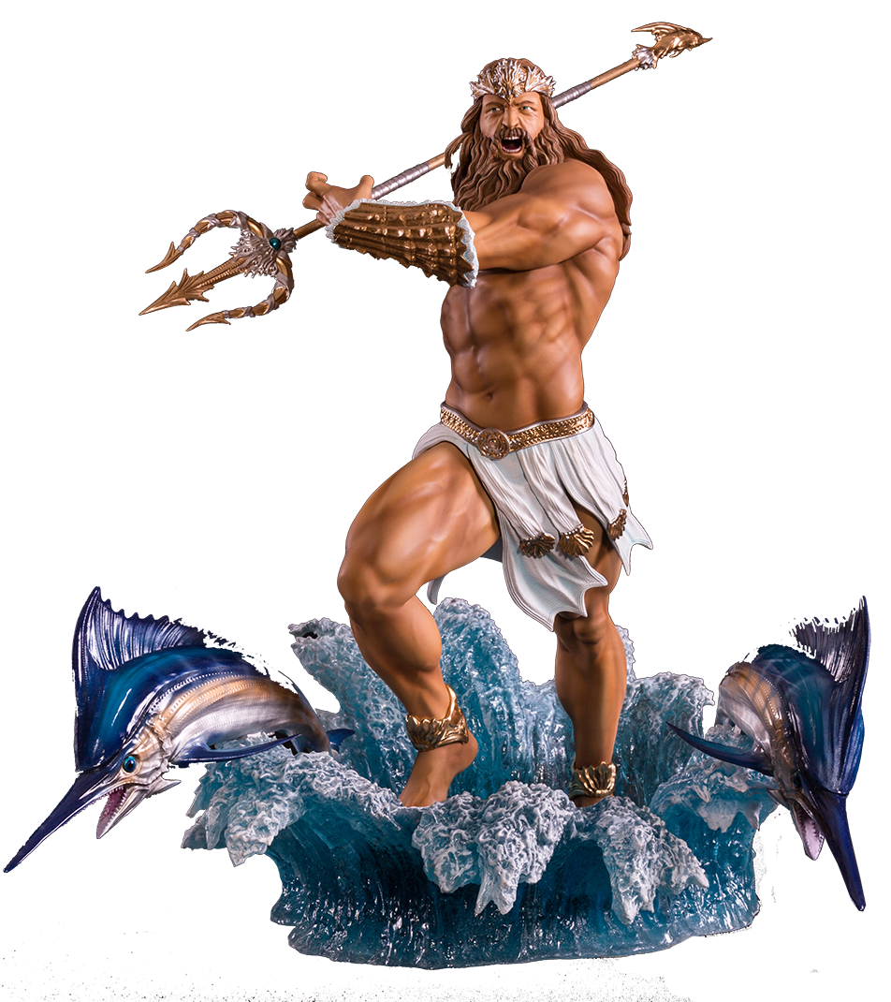
Грецькі боги мають людську подобу, вони як люди, страждають від горя і радіють від принад життя, пристрасно закохуються і люто ненавидять, здійснюють безпрецедентні подвиги і дозволяють собі маленькі людські слабкості.
Працюємо в групах.
Кожна група пригадує інформацію
про одного Грецького Бога
та інформує нас.

Slide 15
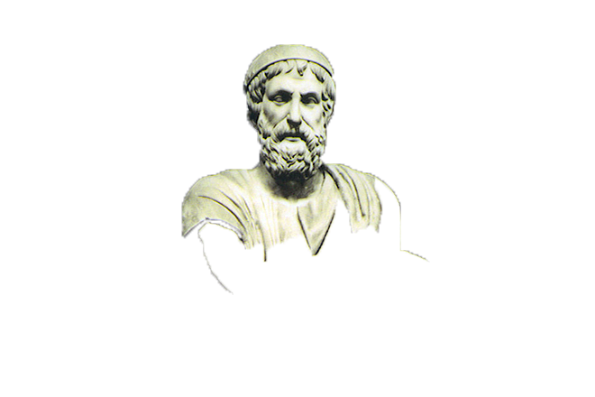
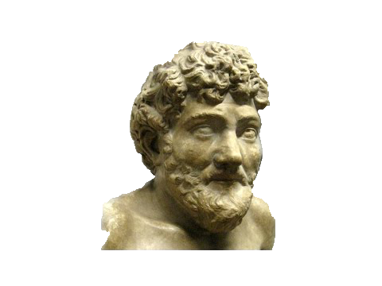
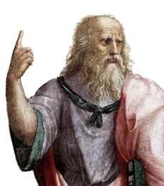
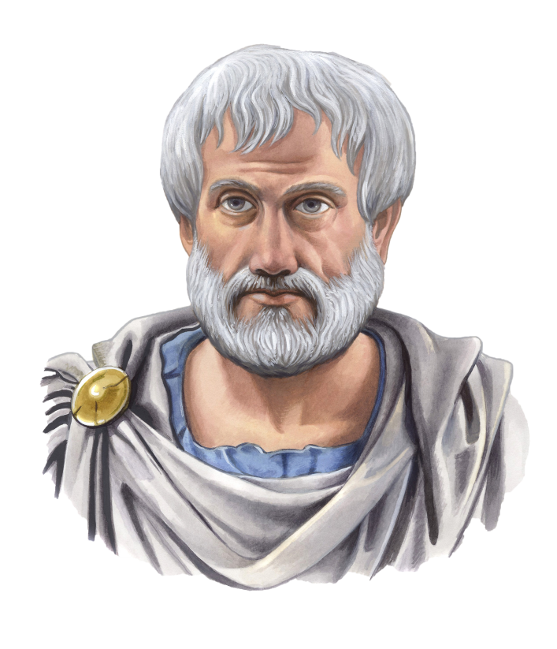
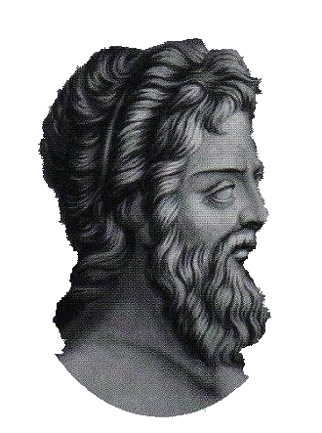
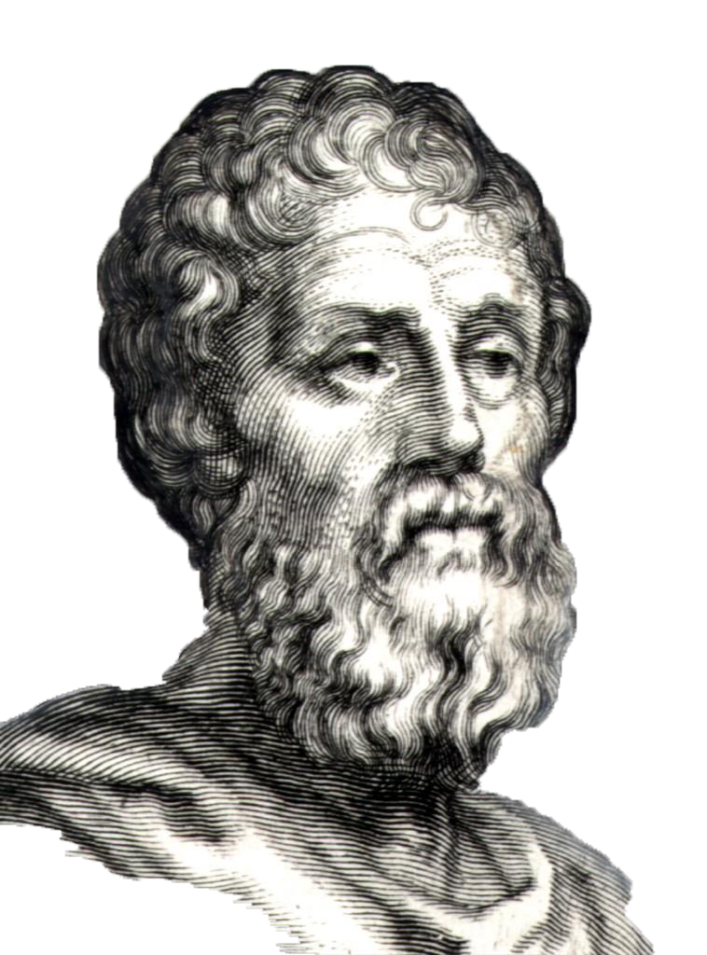
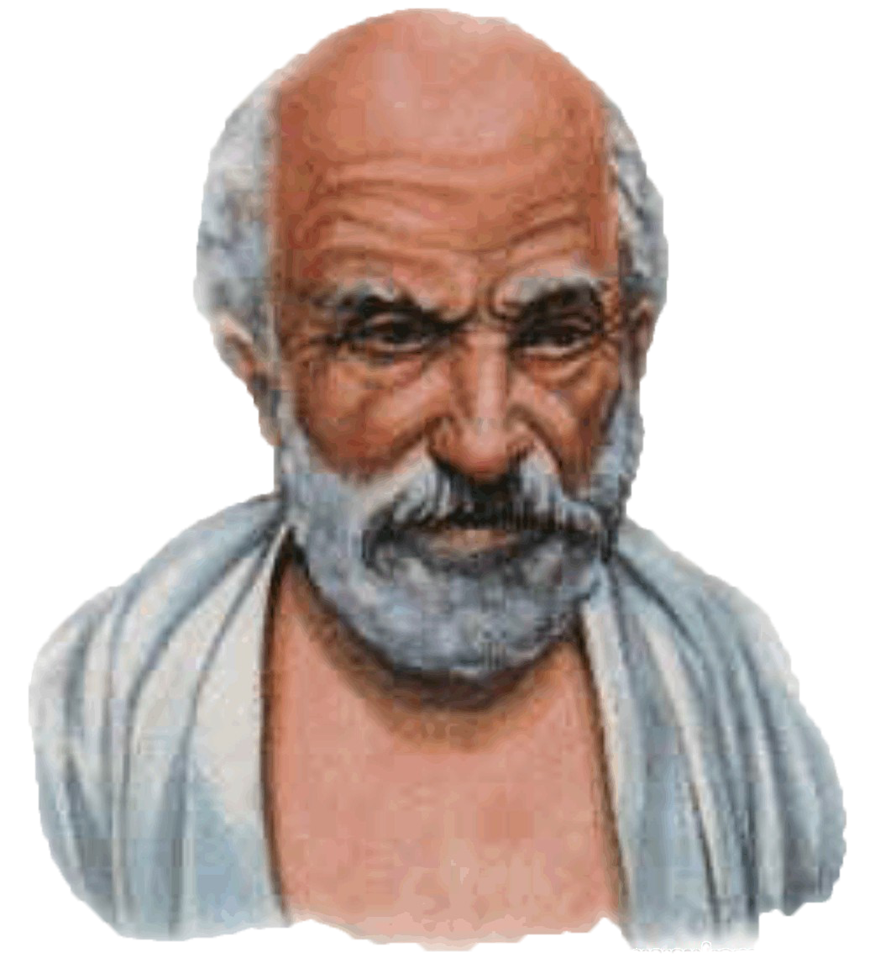
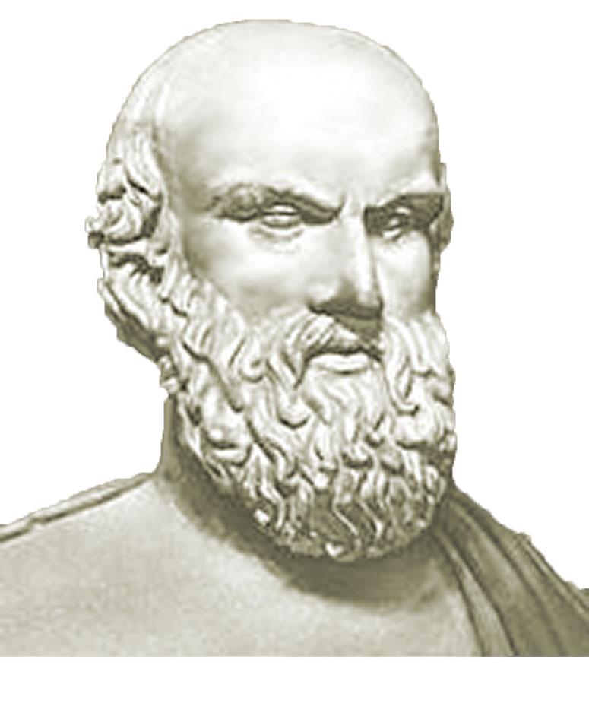
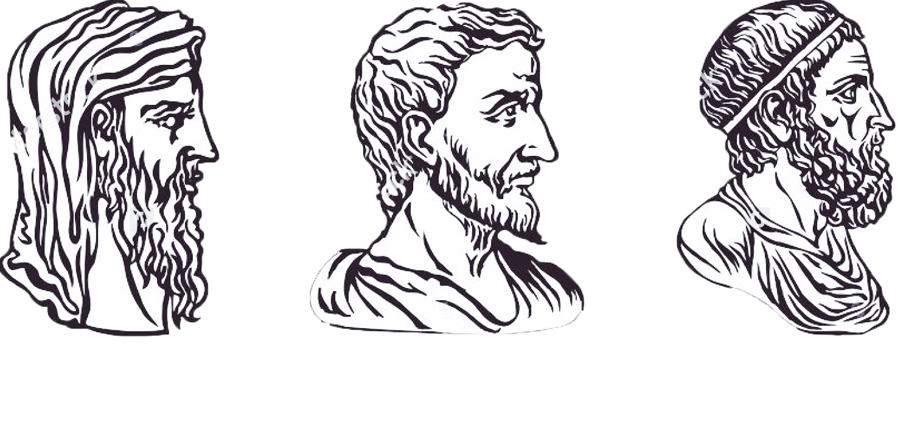
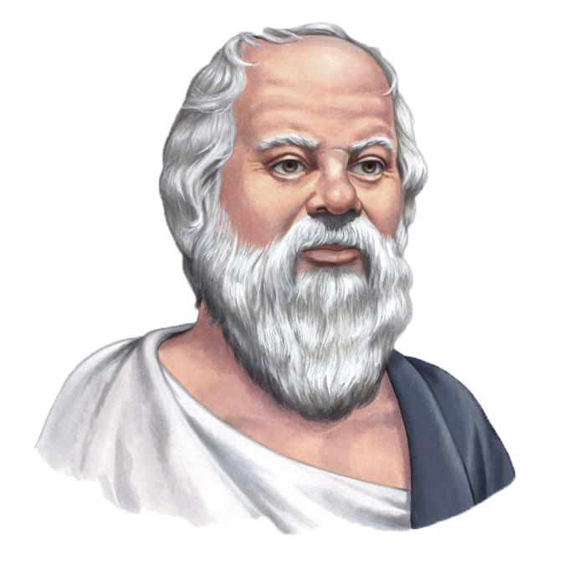
Жоден народ не дав світові так багато у всіх областях людської діяльності.
Неможливо навіть перерахувати сотні видатних імен. Їх відкриття, праці, діяння навічно увійшли в світову історію, науку, культуру, мистецтво.
Філософи - Аристотель, Платон і Сократ
Математики - Евклід, Піфагор, Архімед
Поети, письменники і драматурги - Есхіл, Гомер, Езоп.
Скульптори - Фідій і Пракситель
Лікар - Гіппократ.

Slide 16
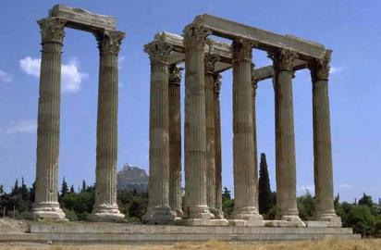
Без сумніву, саме великий вплив на наступні покоління зробило мистецтво Древньої Греції.
Його спокійна і велична краса, гармонія і ясність служили взірцем і джерелом для пізніших епох історії культури.
Грецьку старовину називають античністю, до античності також відносять Стародавній Рим.
Храм Аполлона
в Ефесі

Slide 17
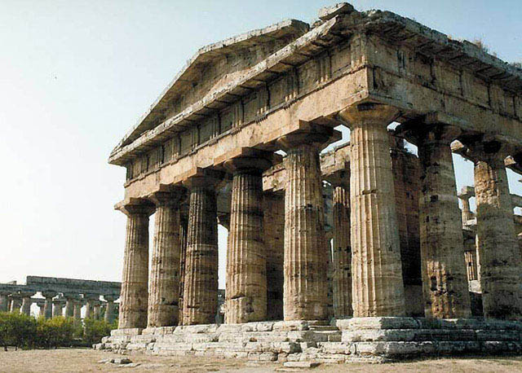
У Давній Греції високого художнього розвитку набула архітектура

Slide 18
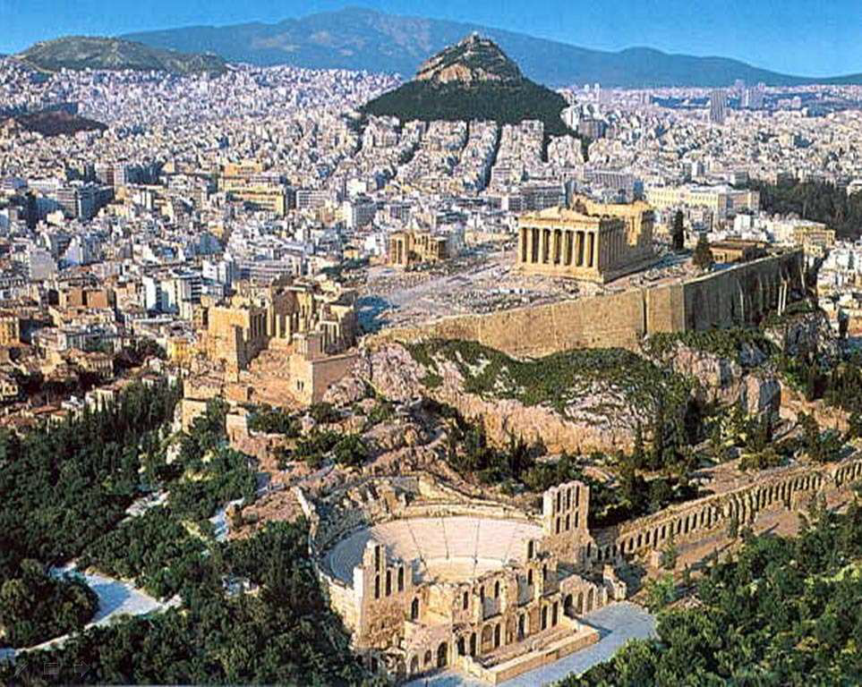
Архітектура Стародавньої Греції. Найвище досягнення давньогрецької архітектури пов'язані з ансамблем Акрополя - громадського і культурного центру Афінської держави.

Slide 19
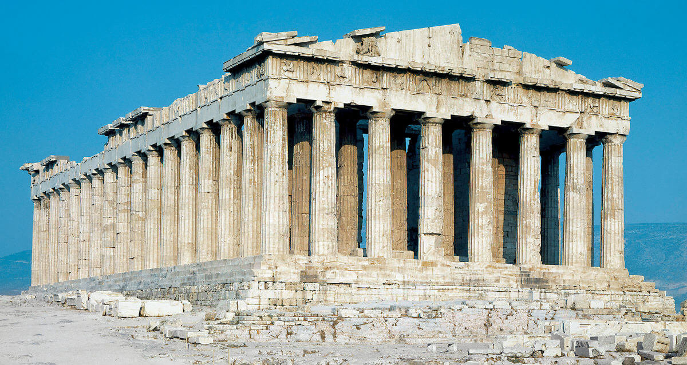
Головна споруда Акрополя - Парфенон
На високому пагорбі стоїть головне з древніх споруд - Парфенон.
Це величний храм, побудований на честь богині Афіни.
Стародавні греки вірили, що будівля храму представляє будинок божества. Парфенон - Храм Діви Афіни (Парфенос)

Slide 20
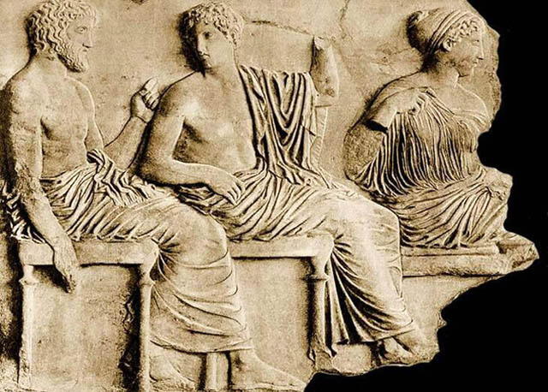
Такі споруди прикрашали рельєфами

Slide 21
Неподалік від Парфенона був споруджений храм Ерехтейон
Храм був присвячений одночасно Афіні, Посейдону і легендарному цареві Ерехтею.
Він був побудований на тому місці, де за переказами, проходила суперечка Афіни з Посейдоном

Slide 22
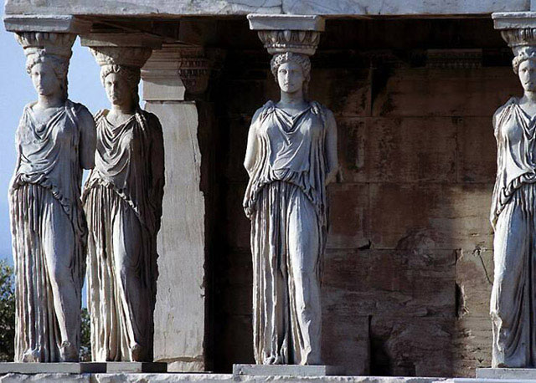
Храми збагачували статуями

Slide 23
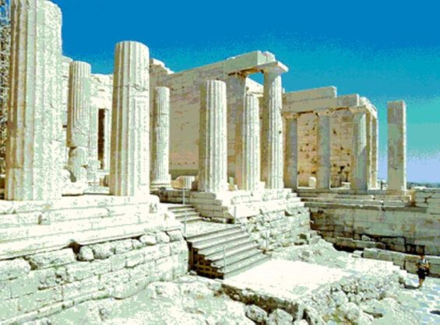
Парадні
ворота
Пропілеї

Slide 24
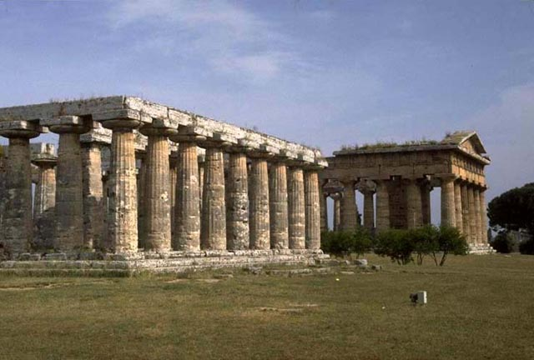
Храми оточували рядами колон

Slide 25
У грецькій архітектурі виникло три ордерних системи.
Архітектурний ордер - це певне співвідношення елементів стійко-балкової конструкції (колона і перекриття), їх структура і художня обробка.
Найпершим став доричний ордер. Він відрізняється простою капітеллю, потужними колонами, розділеними вертикальними жолобками - канелюрами.
Ордери (дорійський, іонійський, коринфський)

Slide 26
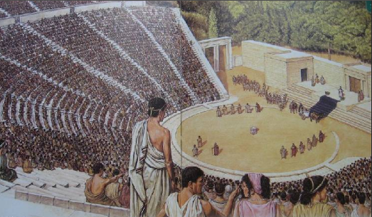
Особливе місце в житті давніх греків посідав театр,
що був суспільною інституцією і виконував виховні функції. У перекладі з грецької слово театр означає:
місце для видовищ, видовище

Slide 27
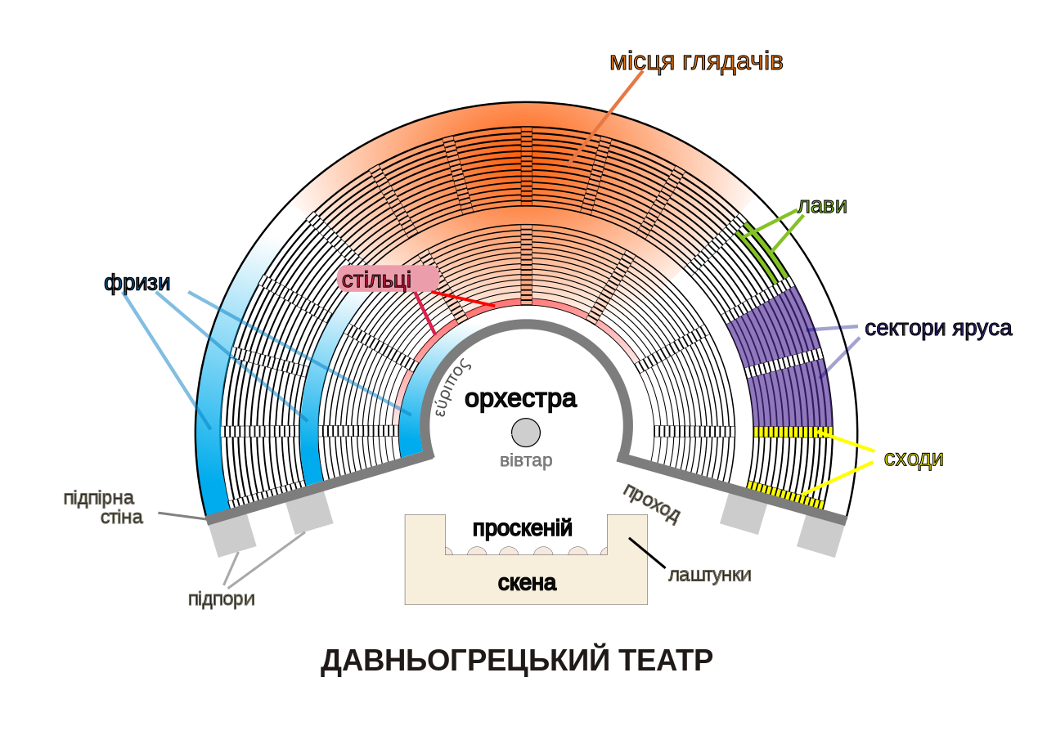

Slide 28
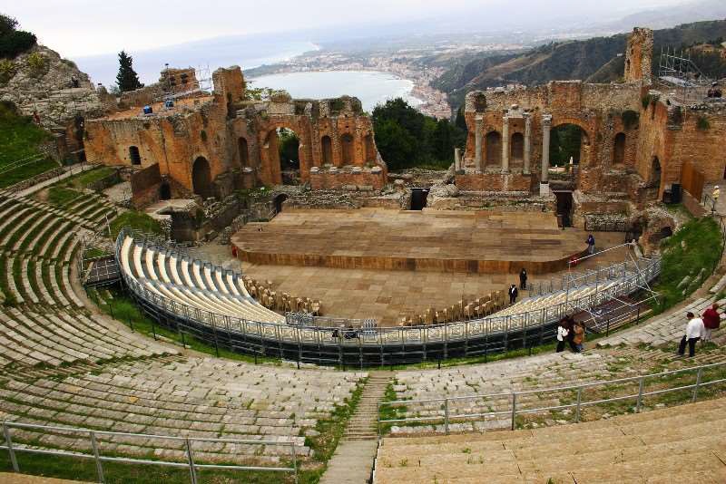
Театр Діоніса
театр Діоніса
Акрополь і театр
Театр в Афінах

Slide 29
Грецьке мистецтво пройнятий любов'ю до Людини, інтересом до її внутрішнього світу.
Грецький ідеал людини, в якому втілені духовна краса, чарівність, молодість і здоров'я.
«Вдосконалюй своє тіло і веди себе гідно» - девіз життя грецького жителя.
Чи не до всемогутніх богів звертали вони свої погляди, шукаючи собі подібних людей в повсякденному житті серед городян

Slide 30
Інтерес до Людини знайшов яскраве втілення в скульптурних творах грецьких майстрів
Давньогрецькі скульптори
Улюблений образ античного скульптора - стрункий юнак атлетичної статури, якому притаманні «всі чесноти».
Його духовний і фізичний вигляд гармонійний, в ньому немає нічого зайвого, «нічого надміру», тому що Людина сприймалася «мірою всіх речей»
Мірон
Поліклет
Леорхар
Скопас

Slide 31
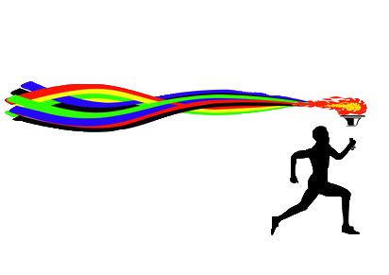
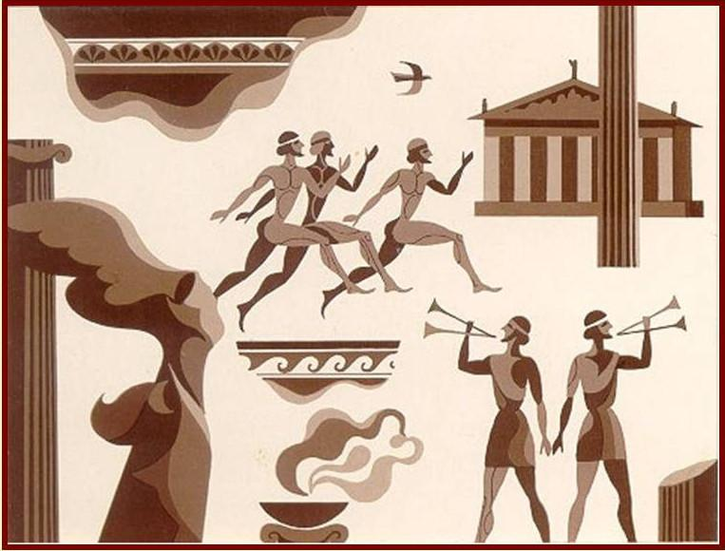
Греція дала нам Олімпійські ігри.
Тут більше а ніж дві з половиною тисяч років тому були проведені перші Олімпійські ігри – свято миру, мужності та краси.

Slide 32
Чому Грецію називають «колискою європейської цивілізації»?
Яке відображення в мистецтві знайшли міфологічні уявлення давніх греків?
Чому грецьке мистецтво пройняте любов'ю до людини?
Що лежить в основі давньогрецького розуміння краси?

Slide 33
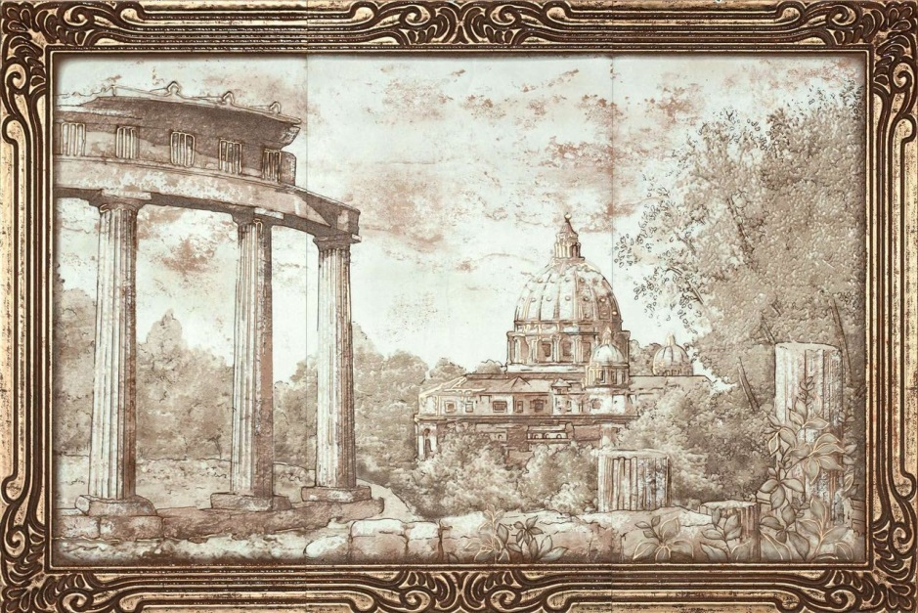

Slide 34
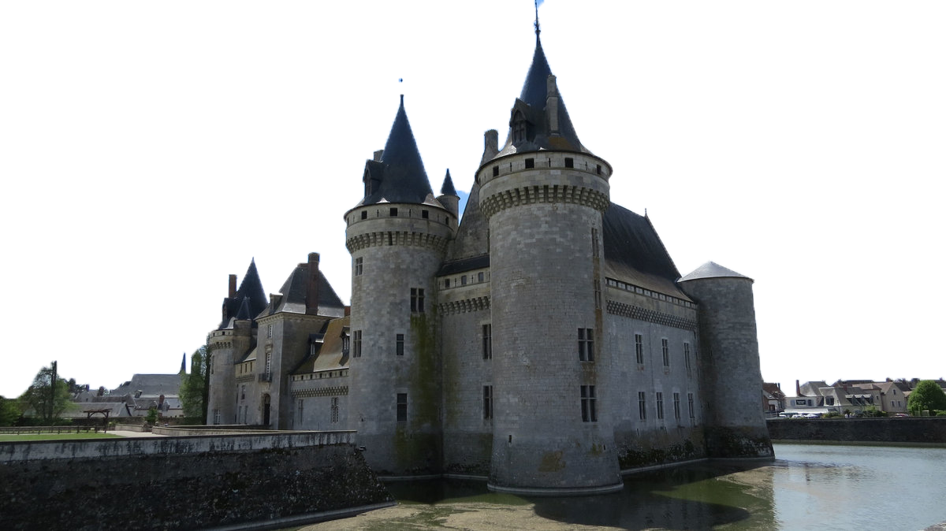
Монастирі й замки Європи у романському стилі.
Базиліка — провідний тип церковних споруд.

Slide 35
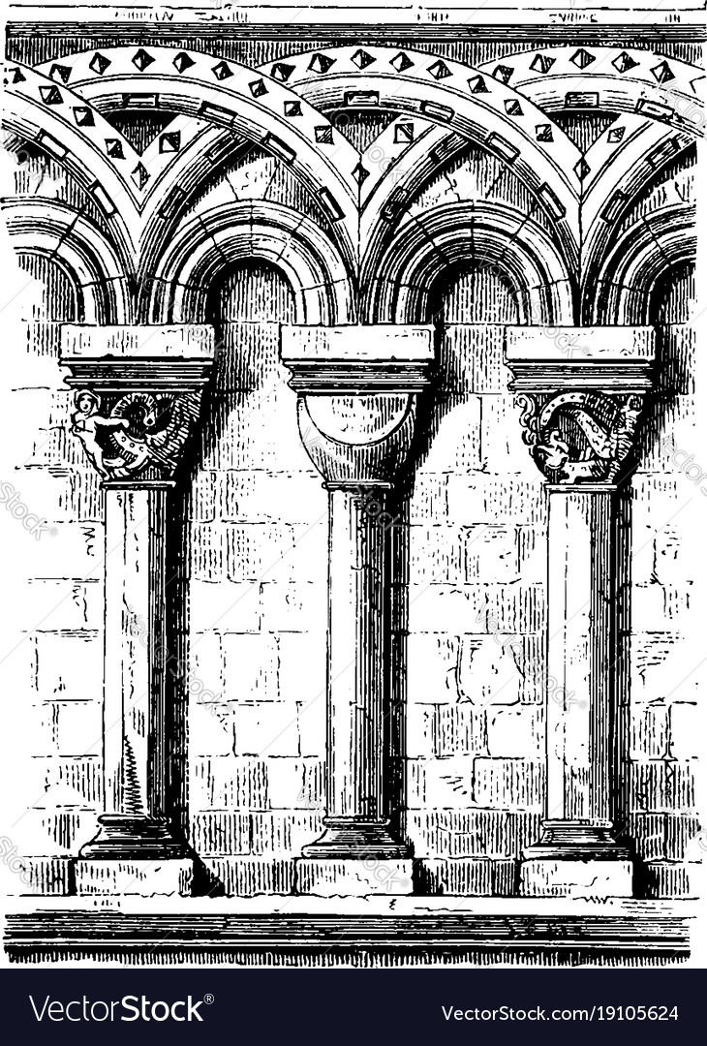
Пригадайте, які риси притаманні романській епосі ?

Slide 36
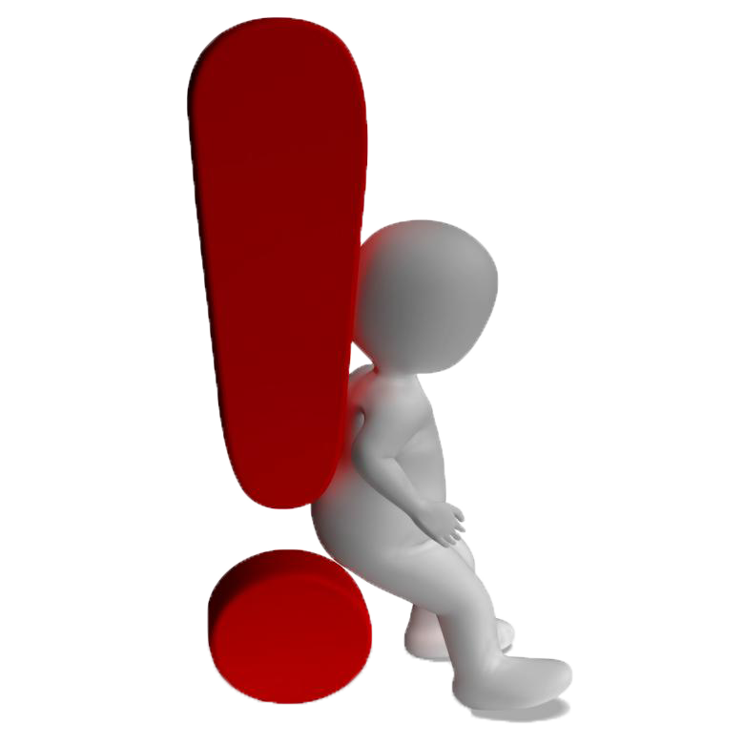
Перевіряємо вашу уважність.
Що ви запам♥ятали, переглянувши відео?

Slide 37
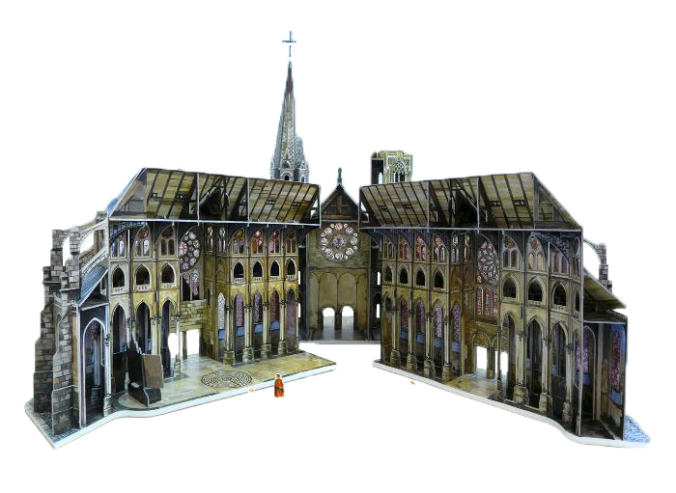
Готика
Нотр-Дам де Парі у Франції — перший готичний собор, зразок синтезу мистецтв. Пізня «полум’яніюча» готика в Італії, Іспанії

Slide 38
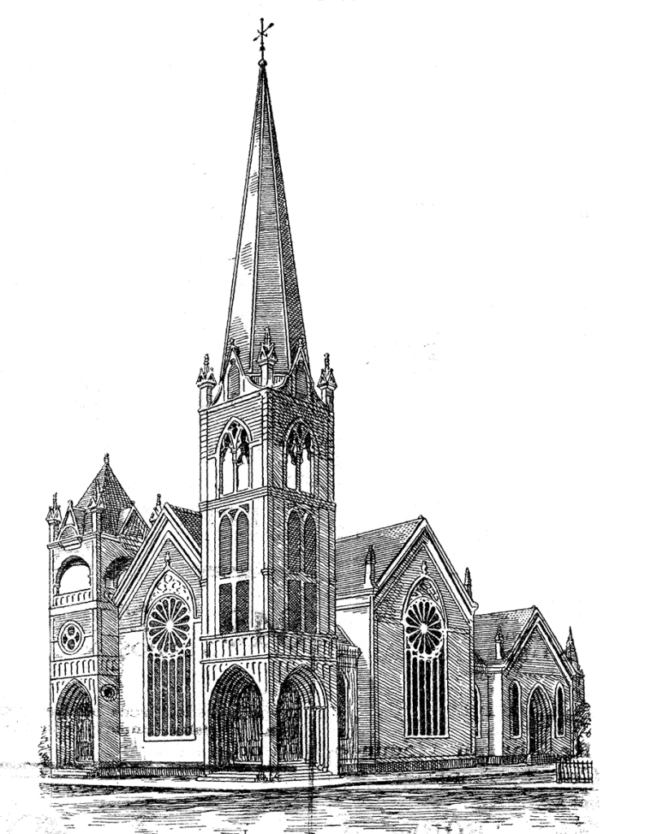
Пригадайте, які риси притаманні готиці?

Slide 39
Перевіряємо вашу уважність.
Що ви запам♥ятали, переглянувши відео?

Slide 40
Відпочинемо і пригадаємо цей твір.
З чим він пов♥язаний?

Slide 41
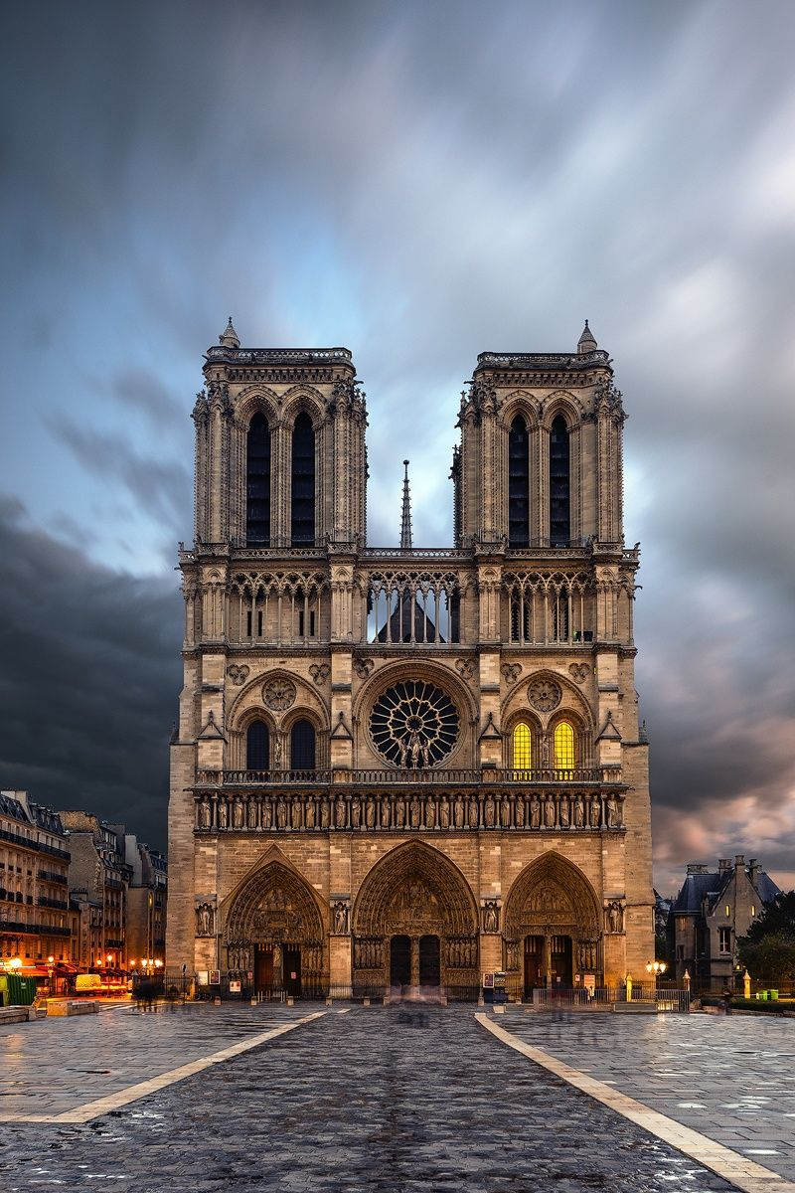
Нотр-Дам де Парі у Франції — перший готичний собор, зразок синтезу мистецтв.

Slide 42
Перевіряємо вашу уважність.
Що ви запам♥ятали, переглянувши відео?

Slide 43
Заверши речення
Я знаю, що …
Я вважаю …
Ого!!!..
Мені сподобалось …
Хотілося б ще …

Slide 44
Юна красуня Європа, дочка фінікійського царя Агенора, онука Нептуна, одного разу збирала квіти на лузі біля моря. Побачивши гарну дівчину, Зевс вирішив її викрасти. Він перетворився на величезного білосніжного бика з блискучою шерстю і зігнутими, як серп, рогами і, прийшовши на луг, де Європа гралася з подругами, ліг до її ніг. Поглядом він запросив її підійнятися йому на спину. Нічого не підозрюючи, діва сідає на спину мирної тварини. Раптово бик скаженіє і стрімко кидається у хвилі. Європі не лишається нічого, як міцно триматися за роги. У відкритому морі, з появою дельфінів та інших морських тварин, які піднялися з дна, щоб вітати і супроводити бика, у Європи зникає найменший сумнів, що її викрадачем є бог. Дівчина кликала на допомогу, плакала. Подорож закінчилася не так і сумно, бо після висадки на Криті Європа від союзу із Зевсом народила трьох могутніх і мудрих синів.

